Slide 1
Técnico em Desenvolvimento de Sistemas

Slide 2

Programação Front-end Em instantes iniciaremos nossa aula
Professor João Choma Neto

Slide 3
LIÇÃO 1 e LIÇÃO 2: HTML e CSS

Slide 4
Relembrando

Slide 5
HTML
HTML significa HyperText Markup Language e é uma linguagem de marcação usada para criar páginas da web

Slide 6
CSS
CSS significa Cascading Style Sheets (Folhas de Estilo em Cascata) e é uma linguagem usada para definir a aparência e o layout de uma página da web escrita em HTML

Slide 7
Objetivos

Slide 8
Objetivos
Praticar HTML

Slide 9
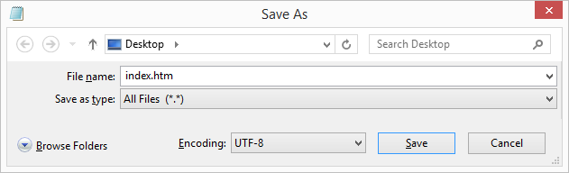
Criar um arquivo HTML

Slide 10
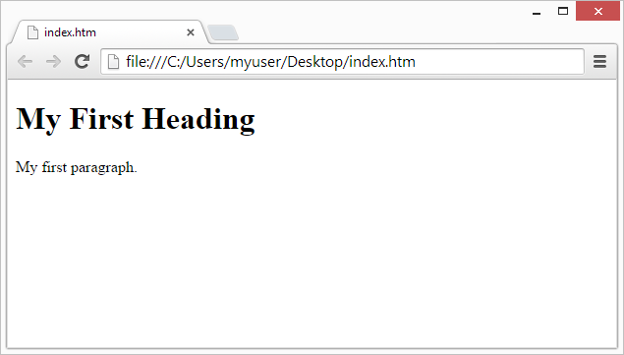
Abrir o arquivo HTML

Slide 11
HTML

Slide 12
TAGS
<!-- -->

Slide 13
TAGS
<!DOCTYPE html>
<html>: Indica o início e o fim de um documento HTML.

Slide 14
TAGS
<!DOCTYPE html> - informa ao navegador qual é a versão do HTML que adotaremos
lang="pt-BR" - idioma

Slide 15
TAGS
<head>: Contém informações sobre o documento, como o título da página e os links para arquivos externos.
<title>: Define o título da página que aparece na guia do navegador.

Slide 16
TAGS
<body>: Contém todo o conteúdo visível na página da web, como texto, imagens, links e formulários.
<h1> a <h6>: Define os cabeçalhos de seção, do mais importante (<h1>) ao menos importante (<h6>).

Slide 17
TAGS
<h1>Heading 1</h1> <h2>Heading 2</h2> <h3>Heading 3</h3> <h4>Heading 4</h4> <h5>Heading 5</h5> <h6>Heading 6</h6>

Slide 18
TAGS
<p>: Define um parágrafo de texto.
<b>: Negrito
<strong>: Evidência
<i>: itálico

Slide 19
TAGS
<mark>: marcação
<small>: texto pequeno
<del>: texto riscado
<ins>: sublinhado

Slide 20
TAGS
<sub>: sub escrito
<sup>: sobre escrito
<em>: ênfase

Slide 21
TAGS
<a>: Define um link para outra página da web ou para uma seção da mesma página. <a href="https://www.w3schools.com">W3School </a>

Slide 22
TAGS
<a href="https://www.w3schools.com/" target="_blank">
TARGET

Slide 23
TAGS
target="_self" - Padrão. Abre o documento na mesma janela/guia em que foi clicado
target="_blank" - Abre o documento em uma nova janela ou guia

Slide 24
TAGS
target="_parent" - Abre o documento no quadro pai
target="_top" - Abre o documento em todo o corpo da janela

Slide 25
TAGS
<a href="https://www.w3schools.com/html/" title=“Título do link">Visit our HTML Tutorial</a>

Slide 26
TAGS
<img>: Exibe uma imagem na página da web.
<img src="img_girl.jpg">

Slide 27
TAGS
<img src="img_girl.jpg" width="500" height="600">
<img src="img_typo.jpg" alt=“imagem">

Slide 28
TAGS
<img src=" https://image.winudf.com/v2/image/Y29tLm1tanN0dWRpby5mdWxsYWxsdHV0b3JpYWxzX3NjcmVlbnNob3RzXzBfYzcyN2Y2MmI/screen-0.jpg?fakeurl=1&type=.jpg " alt="W3Schools.com"
width="104" height="142">

Slide 29
TAGS
.apng
.gif
.ico, .cur
.jpg, .jpeg, .jfif, .pjpeg, .pjp
.png
.svg

Slide 30
TAGS
<ul> e <li>: Cria uma lista não ordenada de itens, onde cada item é um <li>.
<ol> e <li>: Cria uma lista ordenada de itens, onde cada item é um <li>

Slide 31
TAGS
<ul> <li>Café</li> <li>Chá</li> <li>Leite</li> </ul>

Slide 32
TAGS
<ol> <li>Café</li> <li>Chá</li> <li>Leite</li> </ol>

Slide 33
TAGS
<table>: Cria uma tabela na página da web.
<tr>: Cria uma nova linha
<th>: Cria uma coluna com título
<td>: Cria uma linha

Slide 34
TAGS
<form>: Define um formulário na página da web para coletar informações do usuário.

Slide 35
TAGS
<input>: Cria um campo de entrada no formulário para que o usuário insira informações.

Slide 36
TAGS
<input type="text">
<input type="radio">
<input type="checkbox">

Slide 37
TAGS
<input type="submit">
<input type="button">

Slide 38
TAGS
<button>: Cria um botão que pode ser clicado pelo usuário para executar uma ação.

Slide 39
TAGS
<textarea>: Cria um campo de entrada no formulário para que o usuário insira informações.
<textarea name="message" rows="10" cols="30">

Slide 40
TAGS
<label> - O elemento <label> define um rótulo para vários elementos de formulário.

Slide 41
TAGS
<select> - O elemento <select> define uma lista suspensa.
<option> - Os elementos <option> definem uma opção que pode ser selecionada.

Slide 42
TAGS
<fieldset> - O elemento <fieldset> é usado para agrupar dados relacionados em um formulário.
<legend> - O elemento <legend> define uma legenda para o elemento <fieldset>.

Slide 43
TAGS
<datalist> - O elemento <datalist> especifica uma lista de opções predefinidas para um elemento <input>.

Slide 44
TAGS
<output> - O elemento <output> representa o resultado de um cálculo (como um realizado por um script).

Slide 45
TAGS
<label for=“veiculo">
<form action="/action_page.php">

Slide 46
TAGS
target="_blank" A resposta é exibida em uma nova janela ou guia
target="_self" A resposta é exibida na janela atual

Slide 47
TAGS
target="_parent" A resposta é exibida no quadro pai
target="_top" A resposta é exibida em todo o corpo da janela
framename - A resposta é exibida em um iframe nomeado

Slide 48
TAGS
framename - A resposta é exibida em um iframe nomeado

Slide 49
TAGS
<div></div>
<div id=“nome”></div>
<div class=“nome”></div>

Slide 50
<div></div>
<div class="header"></div>
<div id="main"></div>
<div id="footer"></div>

Slide 51
TAGS
<header>
<nav>
<section>
<article>
<aside>
<footer>

Slide 52
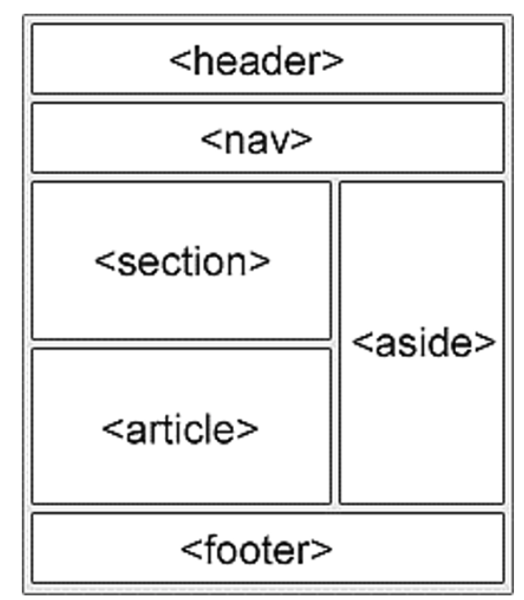

Slide 53
<header></header> - contêiner que utilizamos para inserir conteúdo de introdução na página

Slide 54
<header> - elementos de títulos com níveis de <h1> a <h6>, logotipos e ícones (como redes sociais, sessão de login etc.)

Slide 55
<nav> - define um conjunto de links de navegação
Home, Pedidos, Cardápio, Promoções e Cadastra-se

Slide 56
<section></section> - seção principal de um documento
O conteúdo da página do site, por exemplo: a página de Cardápio

Slide 57
<article></article>
<aside></aside>
Seções que adicionam conteúdos mas precisam ser relacionados ao principal

Slide 58
<footer></footer> - rodapé do site

Slide 59
CSS

Slide 60
TAGS
<style>
</style>

Slide 61
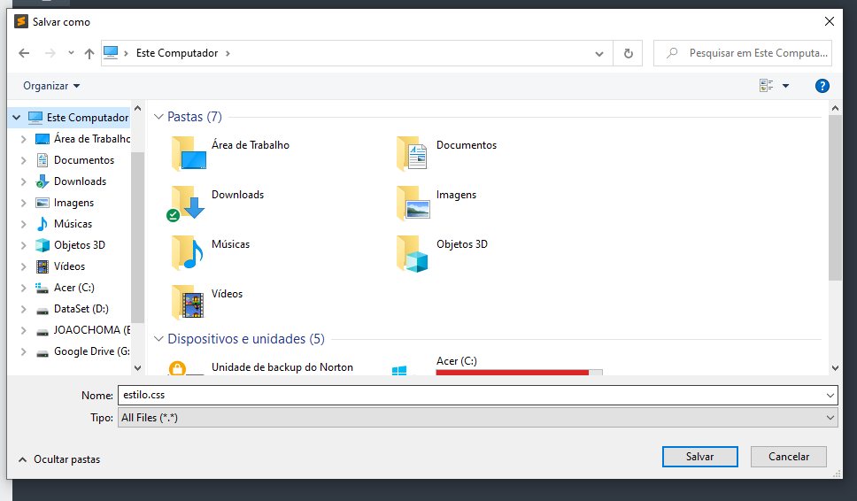
TAGS
<style>
</style>

Slide 62
<head>
<style>
body {
background-color: lightblue;
}
h1 {
color: white;
text-align: center;
}
p {
font-family: verdana;
font-size: 20px;
}
</style>
</head>

Slide 63
body {
background-color: lightblue;
}
h1 {
color: white;
text-align: center;
}
p {
font-family: verdana;
font-size: 20px;
}

Slide 64
h1 {
color: white;
text-align: center;
}

Slide 65
p {
font-family: verdana;
font-size: 20px;
}

Slide 66
body {
background-color: lightblue;
}

Slide 67
#para1 {
text-align: center;
color: red;
}

Slide 68
Case

Slide 69


Slide 72
Alura

Slide 73
https://cursos.alura.com.br/course/html-css-praticando-html-css

